Slide 1

操作系统的特性
中国海洋大学信息学部
操作系统 Operating System
Q:What are the characteristics of operating system compared with other systems？
授课教师：聂婕
niejie@ouc.edu.cn
办公地点：中国海洋大学西海岸信息南楼C305
Notes:
今天，我们介绍操作系统的特性，操作系统是一个软件，那么它与其他软件，其他系统相比较，它具有哪些特点呢？

Slide 2
操作系统的特性
并 发
Concurrency
共 享
Sharing
虚 拟
Virtual
异 步
Asynchronism
Notes:
总结一下：操作系统有4个主要的特征，第一个是并发Concurrency，第二个是共享Sharing，第三个是虚拟Virtual，第四个是异步Asynchronism

Slide 3
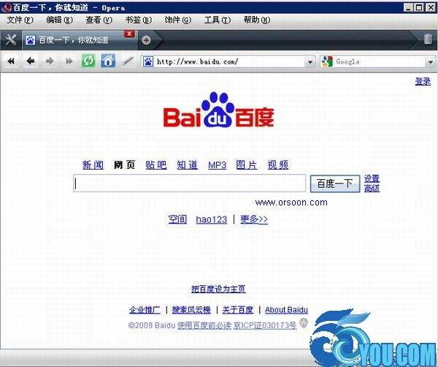


操作系统的特性--并发
并发（Concurrency）：指处理多个同时性活动的能力；
浏览网页
收发邮件
视频聊天
由于并发会引起很多问题，操作系统需要做什么？
① 切换 ②保护 ③同步 ④......
Notes:
操作系统的第一个特征是并发，所谓并发指的是操作系统必须具有这样的能力，能够处理多个同时性的活动，例如，你在浏览网页的同时，邮件系统可以收发邮件，微信可以同时聊天；但是当你处理多个同时性的活动的时候，就会带来很多的问题，也就是给操作系统的设计带来一定的复杂性；例如，我边处理邮件，边和家人视频聊天，那么操作系统需要一会儿切换到邮件系统中，一会儿切换到聊天系统中，这个切换的工作需要处理很多繁杂的操作，这是操作系统需要来完成的；另外，操作系统还需要做很多保护的工作，例如：很多的程序都在内存，那就需要对内存进行保护，使得这些活动之间互相不干扰；还有，我们在解决一个问题的时候，我们需要多个活动相互配合来解决这个问题，例如进行输入时，我们需要先利用键盘获得输入的字符，然后利用内容存取这个字符，最后要将这个字符从内存送入显示器，才能进行显示，因此这些活动之间就具有一个依赖的关系，那么这些相互依赖的活动之间，那么我们需要解决它的同步等问题。

Slide 4
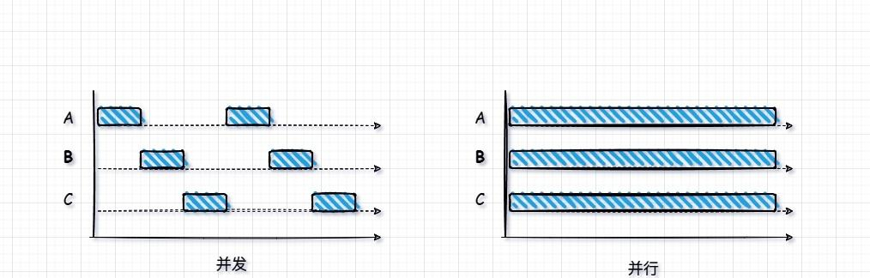
操作系统的特性--并发
问题：并发到底是什么？
在单CPU系统中，同时存在多个程序运行：
宏观上：这些程序同时在执行；
微观上：任何时刻只有一个程序真正在执行，即这些程序在CPU上是轮流执行的
又一个问题：并发和并行一样吗？
不一样
并行（parallel）：多指不同程序同时在多个硬件部件上执行
Notes:
那么并发到底是什么呢？如果计算机系统中同时存在多个程序在执行，那么它究竟是什么样的一个场景呢？在单CPU的情况下，我们的课程也主要是讨论在单个CPU的情况下，所谓同时执行多个程序是一种宏观上的观察，在宏观上这些程序好像都在执行着，都在运行着，但是在微观上，由于只有一个CPU，所以任何时刻只有一个程序真正在CPU上执行。我们可以说这个这些程序是在CPU上是轮流执行的。那么但是还有一个以并发非常相似的一个概念叫并行。这个我们也经常说并行，这里头我们稍微区分一下并发和并行，举一个例子。例如，大家一起吃一大碗面条，如果只给一双筷子，大家需要轮流用，虽然经过一短时间的配合，大家把饭吃完了，老师问，面条吃完了吗？大家都回答，吃完了，老师问，谁吃完的呀，大家说一起吃的，从宏观上讲，是一起吃的，这就是并发，但是微观上，还是轮流来的，所以这是并发吃完的，但是如果一人给一双筷子，一起吃，虽然回答是一样的，但是在微观的层面上，他也是同时进行的，所以，我们所说的并行多指的是不同的程序，同时在多个硬件部件上实行。这也是并行和并发的区别。

Slide 5

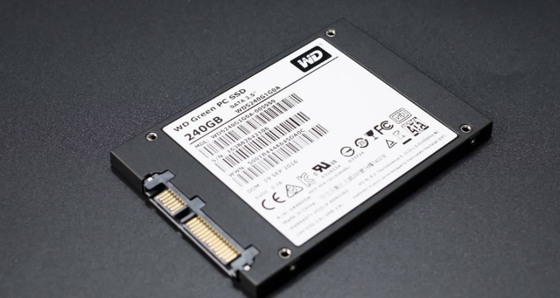
操作系统的特性--共享
共享（Sharing） ：操作系统与多个用户的程序共同使用计算机中的
资源（共享有限的系统资源）
互斥共享：打印机
同时共享：可重入代码 磁盘文件
打印机给一个进程用，就不能同时再给另外一个进程用
磁盘上的一个文件，可供多个进程共享使用
共享给操作系统带来了哪些要求？
操作系统要对互斥和非互斥系统资源进行合理分配和使用？
资源在一个时间段内交替被多个进程所用，如何保护共享资源？
Notes:
操作系统的第二个特征是共享，所谓共享，是由于操作系统是管理资源的，那么这些资源数量又是有限的，用户也要使用资源，操作系统，为用户提供服务的时候也用到这些资源。因此我们说所谓共享就指的是操作系统与多个用户的程序，共同使用计算机系统中的资源，由于不同的程序对资源的使用有不同层面层次的要求，就要求操作系统对资源管理要进行合理的分配和使用
如果我们对资源的使用再进一步提出不同层次的要求，我们来看一下，有些资源它是互斥使用，我们称之为互斥共享。比方说像打印机，打印机给一个进程用，就不能同时再给另外一个进程用，当然一个进程用完了可以分给另外一个进程用，所以这种资源就叫互斥共享。而另一种层次上，那么就是同时共享。比如说我们有一段代码，我们有磁盘上的文件，那么两个或两个以上的进程，想共享一段代码，这是可以的。或者说两个或两个以上的进程都打开同一个打开不同的文件，处理不同的文件，那么这些不同的文件都放在磁盘上，那么这个磁盘是共享的。
那么共享给操作系统带来了哪些要求呢？
操作系统要使得这种资源的分配达到一个最优化，这个是比较难的。由于资源在一个时间段内交替被多个进程所用，操作系统还要考虑如何来保护资源，使得不同的进程之间会不会互相干扰。

Slide 6
操作系统的特性--虚拟
虚拟（virtual） ：一个物理实体映射为若干个对应的逻辑实体
分时或分空间
虚拟是操作系统管理系统资源的重要手段 可以提高资源利用率
虚拟是如何体现的呢？
CPU---每个进程的“虚处理机”
存储器---每个进程都有独立的虚拟地址空间（代码+数据+堆栈）
显示设备---多窗口或者虚拟终端
Notes:
操作系统的第三个特征是虚拟，这个是非常重要的一个特征。所谓虚拟往往指的是一个物理的实体，比如CPU或者是内存，把它映射为或者转换为若干个对应的逻辑实体。 所以通常我们会说操作系统，把时间分成了若干片段，分时，或者我们把空间分成很多区域，分空间了，通过这样一些手法，那么使得一个物理的实体给它转换成或者对应成多个逻辑的实体。
虚拟是提高计算机系统资源利用率的主要手段。
那虚拟是如何体现的呢？
具体来说，CPU，在单CPU系统中，只有一个物理的CPU，但是操作系统把他映射成了多个虚拟的CPU分配给了很多进程，进程感觉自己拥有一个独立的CPU，但实际上，只是逻辑的；
那么存储器，存储器，我们是这样来解决这个问题的。操作系统给每个进程分配了一个地址空间。该地址空间是一个虚拟地址空间。是每个进程一个，各个进程之间是相互独立的，这个空间里放了这个进程的代码数据堆栈等等的一些信息，那么所以每个进程都有自己的地址空间，这是逻辑的。那么在物理上，那么它会共享的一块物理内存。
另外，在显示设备上我们可以开多个窗口，或者是虚拟终端，那么这样的话只是一个显示设备，但却能够为不同的应用系统提供完全独立的，让系统认为其独有的显示的功能。
这就是操作系统的虚拟性；

Slide 7
操作系统的特性--异步
异步（Asynchronism）： 操作系统必须随时对以不可预测的次序发生的
事件进行响应和处理
异步给操作系统带来了哪些要求？
进程的运行速度不可预知：多个进程并发执行，“走走停停”无法预知每个进程运行推进的快慢
难以重现系统在某个时刻的状态（包括重现运行中的错误）
操作系统需要保证：只要运行环境相同，运行结果要一致。
Notes:
操作系统最后一个特征是异步性，所谓异步就是说在操作系统运行过程中，在用户程序运行过程中都会发生各种各样的事件，例如并不知道用户会突然进行什么操作，操作系统必须随时对这些事件进行相应的处理，也就是说操作系统必须随时对以不可预测的次序发生的事件进行响应并处理。
因此这些随机性，就会导致每个进程运行的时候都会遇到不同的上下文，用户也无法预知每个进程的运行的推进的这个快和慢，就会带来另外一个问题，就是在操作系统运行过程中，不能重现或者很难重现系统在某个时刻的一个状态，操作系统必须解决这个问题，保证只要运行环境相同，即使次序变换，快慢变换，但是运行结果要一致。

Slide 8
操作系统的特性
并 发
Concurrency
共 享
Sharing
处理多个同时性活动
分配和保护资源
虚 拟
Virtual
异 步
Asynchronism
应对以不可预测的次序
发生的事件
最大化的利用系统资源
Notes:
因此，我们总结一下，操作系统的四大特性：并发，处理多个同时性活动，共享，分配和保护资源，虚拟：最大化的利用系统资源，异步，应对以不可预测的次序发生的事件，这些都是我们在设计操作系统时，需要面临的需求和挑战。

